Slide 1
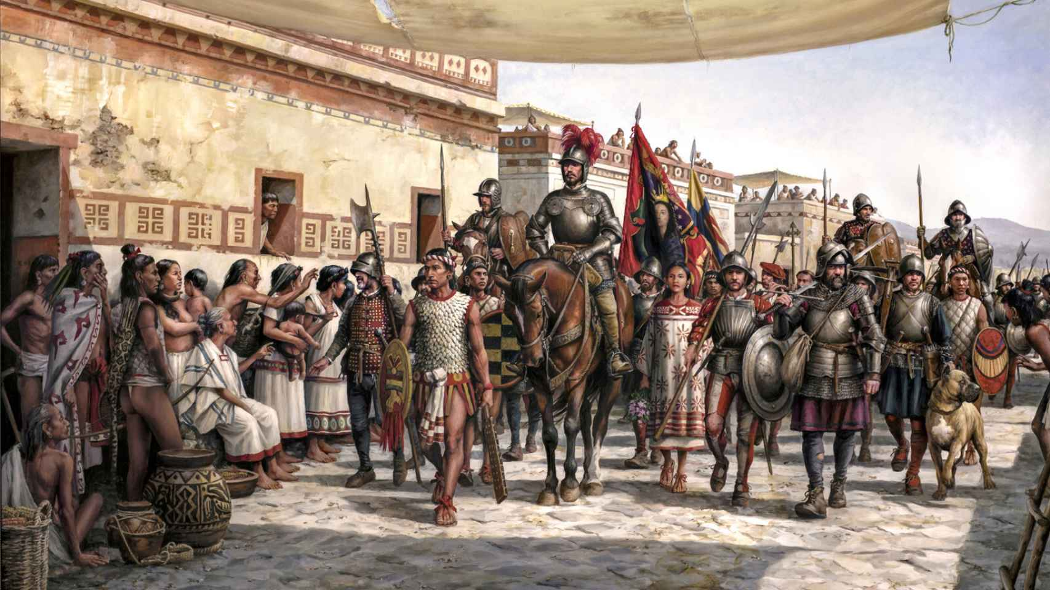
Conquista e colonización de América. Leis de Indias, Revolución dos prezos.

Slide 2
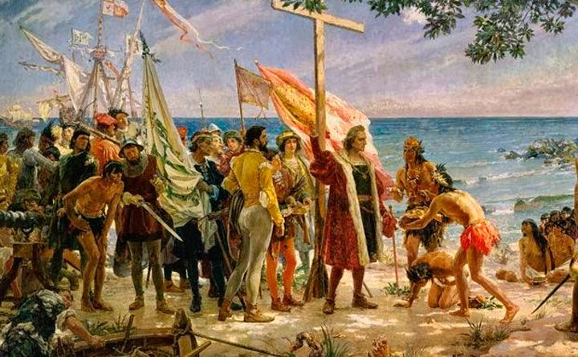
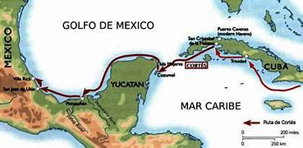
Unha vez que se constata a imposibilidade de acadar o obxectivo de Colón de atopar unha nova ruta cara ás Indias e o establecemento de factorías comerciais, adoptouse un novo obxectivo repecto ó Novo Mundo, a súa conquista e explotación e a creación de colonias de poboamento.
Asentados nas Antillas, onde nin os españois nin os seus cultivos se adaptaban, e ante a escaseza de ouro, os españois véronse animados á conquista do Continente.

Slide 3
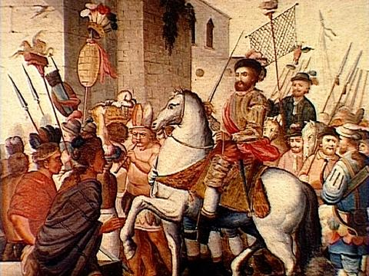

A conquista vaise realizar como unha empresa na que tomaban parte o capitán e soldados que firmaban capitulacións co monarca no que se especificaban o reparto de beneficios (establecéndose o quinto para o Rei).
Que o principal aliciente para os conquistadores era a procura de ouro vai quedar reflectido no nacemento do mito de El Dorado.
Ademais os conquistadores aspiraban a “ennobrecerse” reclamando terras, man de obra indíxena (encomendas) e cargos públicos, que os reis non concederon para evitar a creación en América de señoríos poderosos e difíciles de controlar.

Slide 4
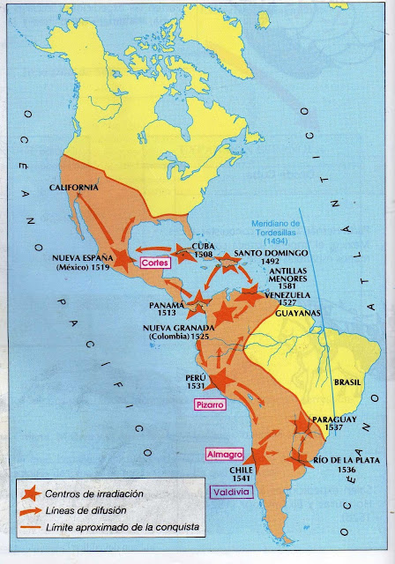
Entre 1519 e 1550 realizáronse as principais expedicións e conquistas.
En 1519 o gobernador de Cuba, Diego Velázquez encargou a Hernán Cortés a conquista do grande imperio Azteca. Con 400 españois e axudados por tribos sometidas ós aztecas (a indíxena Malinche vai exercer un papel fundamental) lograron conquistar a súa capital Technotitlán e controlar o Altiplano Central de México que se converterá no núcleo do vicerreinato de Nova España. O Imperio Inca (Perú, Ecuador, parte de Bolivia) foi conquistado por Pizarro en 1532 ó vencer ó emperador Atahualpa.
As expedicións españolas continuaron a mediados do s.XVI. Almagro emprenderá a conquista de Chile, Orellana explorará o Río Amazonas, fundarase Buenos Aires e, no Norte, realizaranse expedición a California e Florida.

Slide 5
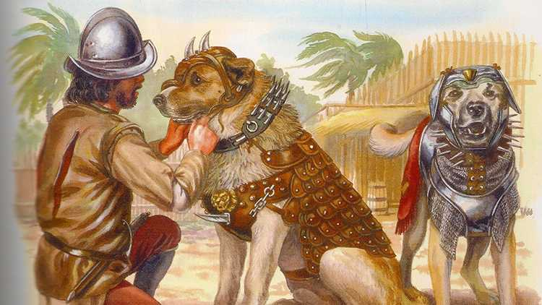
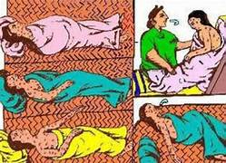
A rapidez da conquista explícase pola superioridade do armamento europeo (armas de fogo, artillería, cabalería, béstas ...), a axuda de diversas tribos, as crenzas indíxenas e a utilización de métodos crueis e violentos.
Hai que destacar o forte impacto demográfico da conquista, cun importante descenso da poboación orixinaria que non se pode atribuír unicamente á violencia e explotación exercidas polos españois, senón que hai que sumar o espallamento de enfermidades europeas descoñecidas para os indíxenas como a variola, o sarampelo ou a gripe, ou ó descenso da fecundidade ante o impacto de ser conquistados por unha civilización allea.

Slide 6
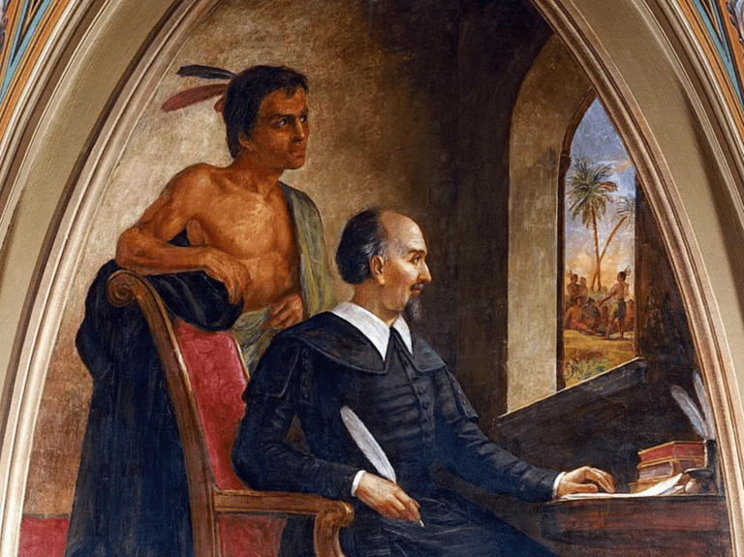
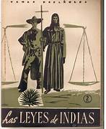
Ante o descenso alarmante da poboación e a escravitude á que eran sometidos os indíxenas, asignados ós conquistadores por medio dos repartimentos, alzáronse voces que denunciaron a súa precaria situación como as dos dominicos Montesinos e Bartolomé das Casas.
Como consecuencia promulgáronse as Leis de Burgos de 1512, leis que xunto as Leis novas de 1542 e a Recopilación de 1681, constitúen as Leis de Indias, que intentan protexer ós indios, evanxelizalos e evitar a súa escravitude(ó consideralos súbditos da Coroa).
Ademais impoñen o modelo de Administración castelán para controlar o territorio (Audiencias, Corrixidores, Vicerreis nos Vicerreinados de Nova España e Perú, gobernadores) e a explotación dos recursos (mita, para a explotación das minas e as encomendas).

Slide 7
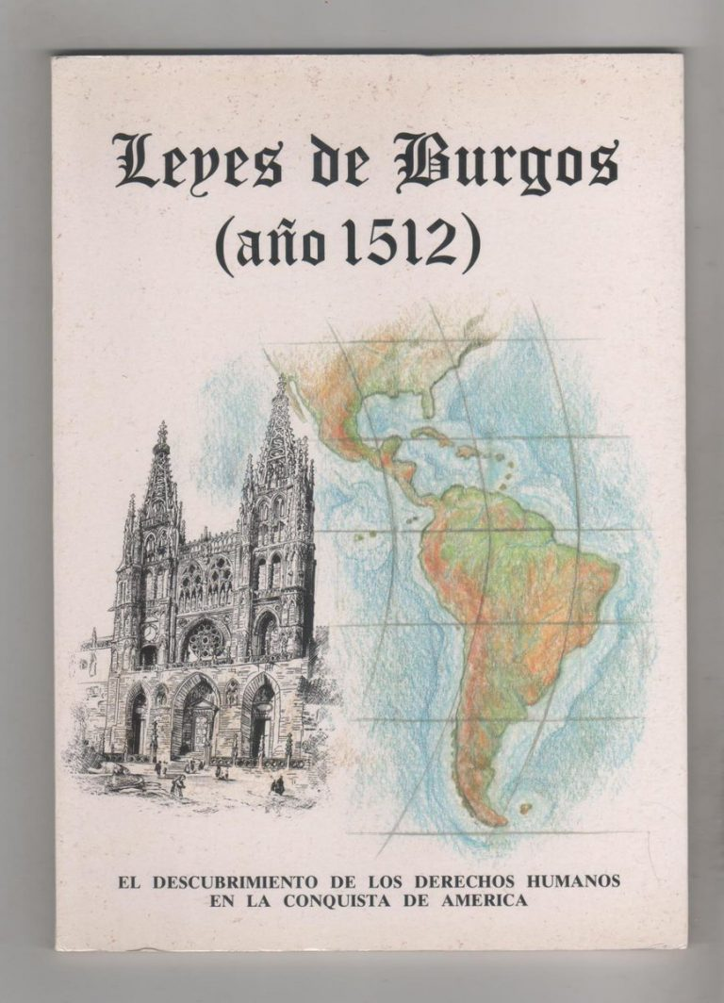
Leis de Burgos. 1512.
Inicio do labor lexislador da Coroa para restrinxir o traballo forzado dos indíxenas e para algúns autores, o 1º intento de creación dun texto de dereito Internacional e unha primeira declaración universal de Dereitos humanos.
As Leis de Burgos consideran ós indíxenas como seres humanos, portadores de dereitos e obrigas. As leis rematan cos repartimentos e implantan as encomendas.
Nas Leis de Burgos contemplábase a prohibición de calquera trato inhumano contra os indios, regulábase o traballo feminino(labores de crianza ata que o fillo tivera 3 anos) e dos nenos (prohibían traballar ata os 14 anos, salvo tarefas acordes á súa idade). Era función dos visitadores, nomeados polo Rei, protexer ós indíxenas e vixiar polo cumprimento das ordenanzas das leis de Burgos.

Slide 8
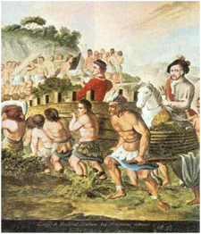
As encomendas: De orixe medieval, substitúen ós repartimentos como mellor medio para evanxelizar e controlar a vida dos indíxenas.
Os encomendeiros tiñan o dereito, temporalmente, de recibir dos indios a el asignados 2 tipos de prestacións, tributo e traballo (para a produción gandeira, agrícola ou mineira). En troques, o encomendeiro comprometíase fronte á Coroa a instruír ós indios e ocuparse da súa evanxelización e coidar da súa boa alimentación e vestido.
En teoría, a encomenda parecía unha medida benigna para os indios, pero, na realidade non foi así, dado o distanciamento entre os 2 mundos que facía imposible verificar o cumprimento das leis.
Os encomendeiros, que pretendían que as encomendas foran hereditarias, impuxeron ós indios tributos excesivos, malos tratos no traballo, golpeándoos e matándoos, apoderándose das mulleres, destruíndo a súa agricultura.
As encomendas perduraron ata avanzado o s. XVII. Pouco a pouco os indíxenas fóronse convertendo en man de obra asalariada e para compensar o descenso ou a escaseza de man de obra indíxena foron levados a América grande cantidade de escravos negros de África.

Slide 9
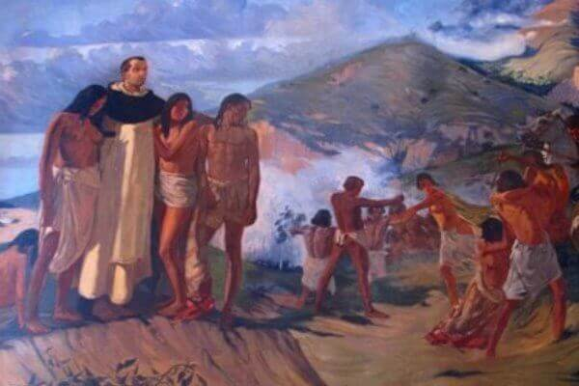
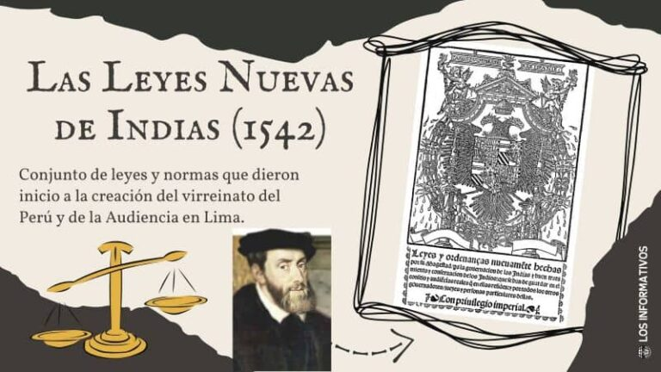
Leis Novas de Indias. 1542.
A dureza das condicións reais dos indíxenas desencadearon as grandes campañas de Bartolomé das Casas que conseguiu que Carlos V chegara a un novo acordo, as leis Novas de Indias de 1542.
Estas leis reiteraron a prohibición de escravizar ós indios e a condición temporal das encomendas, limitadas a unha xeración.
As novas leis abolían a encomenda de servizos que esixía o traballo forzado indíxena, substituído pola “encomenda de tributos”, dereito que pertencía ó Rei e que este cedía ós encomendeiros.

Slide 10
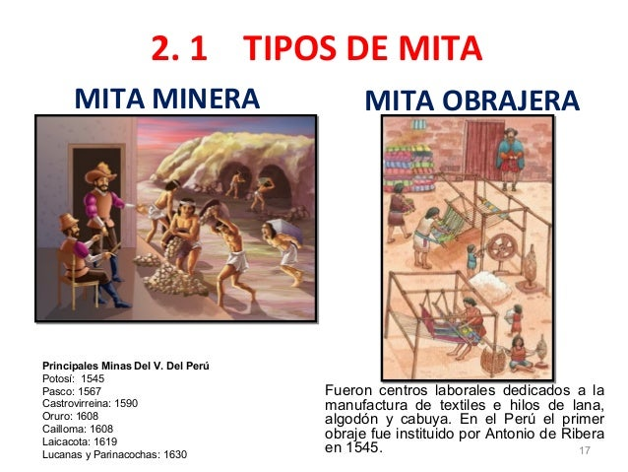
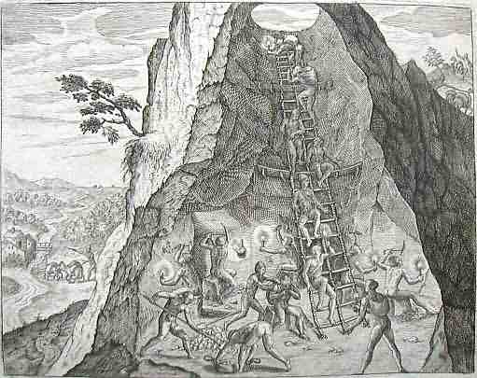
A MITA. No Perú, para as explotación das minas de prata, propiedade do Rei, pero explotadas por particulares a cambio dunha quinta parte do metal, estableceuse, seguindo a institución inca da mita, o traballo asalariado forzado dos indíxenas dentre 18-50 anos, un ano de cada 6.
Durante o Imperio Inca a mita era unha forma de traballo gratuíta, voluntaria e rotativa, dos indíxenas como servizo ó Inca, unha serie de meses ó ano, a cambio dun pequeno salario.
As condicións de traballo nas minas que impuxeron os españois eran moi duras. Moitos indíxenas fuxiron e prexudicaron a actividade económica das comunidades indias que sufriron un importante descenso de poboación.
Outra forma de utilización de man de obra indíxena foi a naboría, un repartimento de indios para o traballo doméstico.

Slide 11
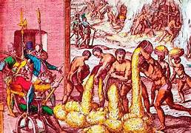
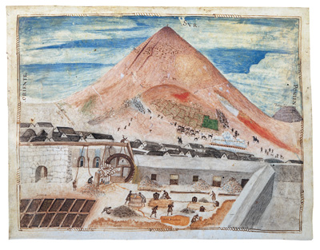
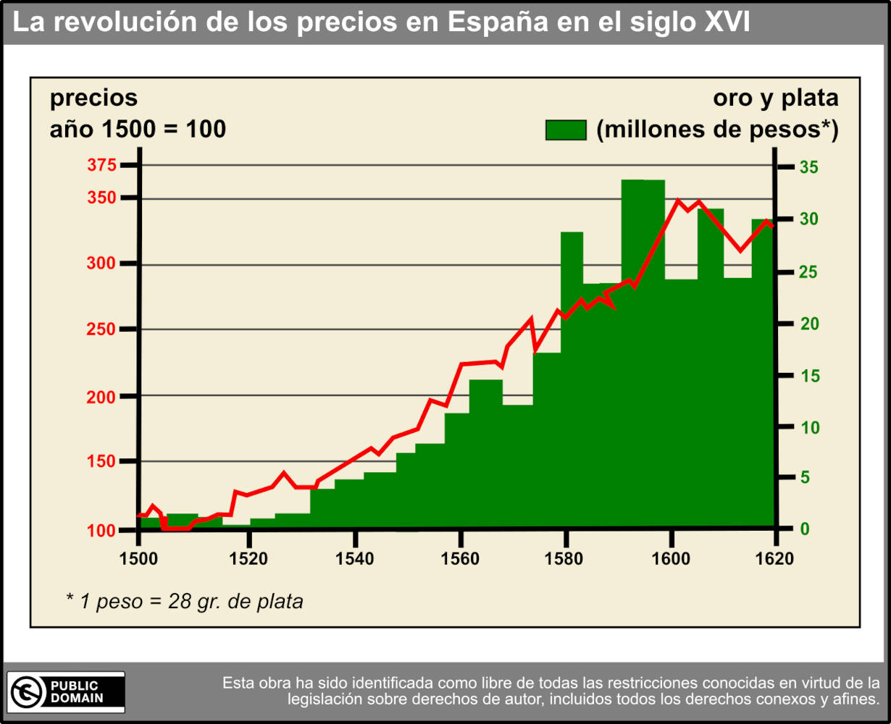
Desde o punto de vista económico, América aportou a España e Europa inxentes cantidades de ouro e prata procedentes de Nova España (Zacatecas) e do Perú (Potosí).
Coincidindo coa chegada de metais preciosos produciuse en Europa, fundamentalmente en España, no s. XVI ata a 2ª metade do s.XVII, unha constante suba de prezos, “a revolución dos prezos", causada segundo Hamilton pola chegada das remesas de América. Sen embargo, historiadores como Nadal, Pierre Vilar... destacaron outros factores explicativos como o crecemento da poboación e da demanda, a escaseza de produción industrial ou as alteracións de moeda a partir de 1597(moeda de vellón).

Slide 12
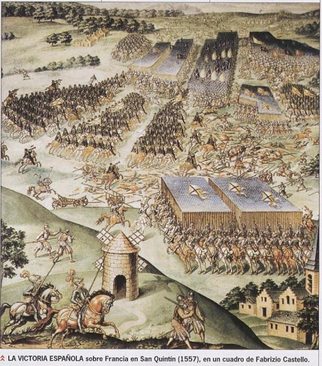
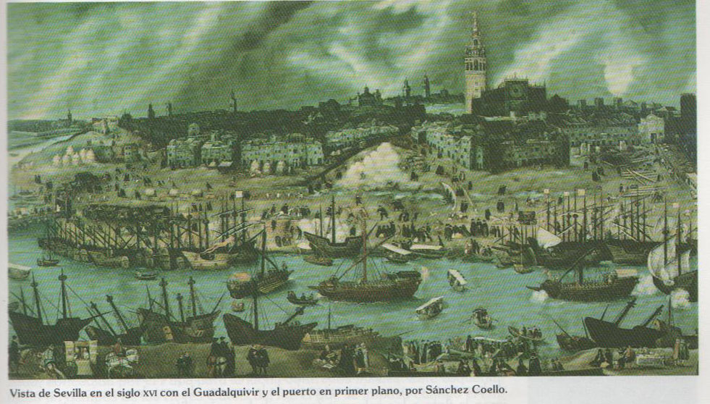
Como principais consecuencias da chegada de metais preciosos poderiamos destacar a aportación de inxentes recursos ós monarcas españois para financiar as guerras que cimentan a súa política imperial e hexemónica en Europa e os beneficios á produción manufactureira foránea.
Aínda que o comercio con América estaba monopolizada pola Coroa de Castela desde o porto de Sevilla (Casa de Contratación), a insuficiencia da produción industrial de Castela, limitada ó destinarse a meirande parte da materia prima téxtil a Francia, Flandres..., favoreceu a chegada a América de manufacturas estranxeiras, limitándose os mercaderes casteláns a ser simples redistribuídores delas e posibilitando o transvasamento dos metais preciosos a Europa.

